Slide 1

Marouane Majidi
Walid El Majdi
Chadia Naim
CHAID
Chi-squared Automatic Interaction Detection
Kass (1980)
Encadré par:
M. Mohamed Hosni
1
Notes:
ALL

Slide 2
Algorithme CHAID
Chi-squared Automatic Interaction Detection
Kass (1980)

Slide 3
Partie 1 : Le Test du χ²

Slide 4
Hypothèses Statistiques du Test χ²
• H₀ : La variable explicative X et la variable dépendante Y sont indépendantes
• H₁ : X et Y sont dépendantes (associées)
• Rejeter H₀ signifie que la distribution de Y varie selon les modalités de X
• Cela justifie d'utiliser X pour partitionner les données
• Une p-value faible (< 0.05) conduit à rejeter H₀

Slide 5
Formules du Test χ²
Table de Contingence
χ² = Σᵢ Σⱼ (nᵢⱼ - eᵢⱼ)² / eᵢⱼ
Statistique du χ² : mesure l'écart quadratique pondéré entre observations et attentes
eᵢⱼ = (nᵢ. × n.ⱼ) / n
Fréquence attendue : sous H₀, proportion de j appliquée au groupe i
ddl = (c - 1) × (d - 1)
Degrés de liberté : cellules libres une fois fixés les totaux marginaux
p = P(χ²_ddl ≥ χ²_obs)
p-value : probabilité d'observer un χ² aussi extrême sous H₀

Slide 6
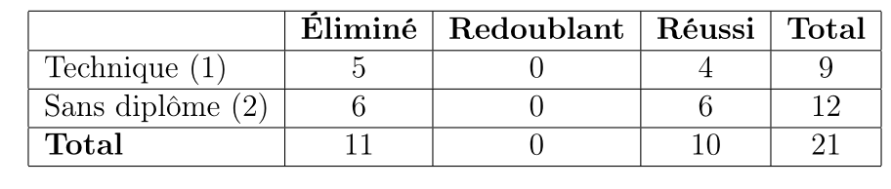
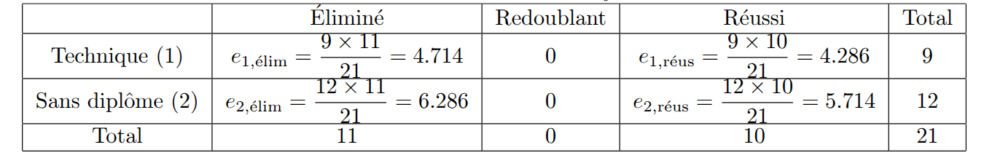
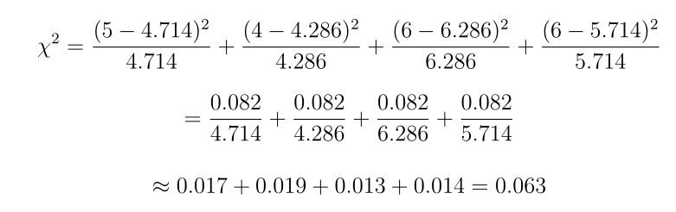
Exemple du test
Croisement entre type de diplôme et situation académique
La p-value associée à χ2 = 0.063 avec 2 ddl = 96.9%

Slide 7
Partie 2 : L'Algorithme CHAID

Slide 8
Types de Variables Explicatives
• NOMINAL (free predictors) : pas d'ordre naturel
→ Toute combinaison de catégories peut être fusionnée
• ORDINAL (monotonic predictors) : ordre naturel
→ Seules les catégories contiguës peuvent être fusionnées
• FLOTTANT (floating predictors) : ordinal + valeur spéciale (manquante)
→ La catégorie flottante peut se combiner avec n'importe quel groupe

Slide 9
Les 5 Étapes de CHAID
1
FUSION (Merging)
Regrouper itérativement les catégories similaires (minimiser χ²)
2
DIVISION (Splitting)
Vérifier si des groupes fusionnés doivent être séparés (maximiser χ²)
3
ÉVALUATION
Calculer la significativité de chaque prédicteur optimisé
4
SÉLECTION
Choisir le prédicteur avec la p-value la plus faible (χ² maximal)
5
RÉCURSION
Partitionner les données et répéter sur chaque nœud fils

Slide 10
Étape 1 : Fusion des Catégories
• 1.1 Construire la table de contingence c × d avec la variable cible
• 1.2 Calculer le χ² pour chaque paire de catégories autorisée
• 1.3 Identifier la paire avec le χ² le plus faible (similarité maximale)
• 1.4 Si p-value > α_fusion (0.05), fusionner les deux catégories
• 1.5 Répéter jusqu'à ce que toutes les paires aient p ≤ α_fusion

Slide 11
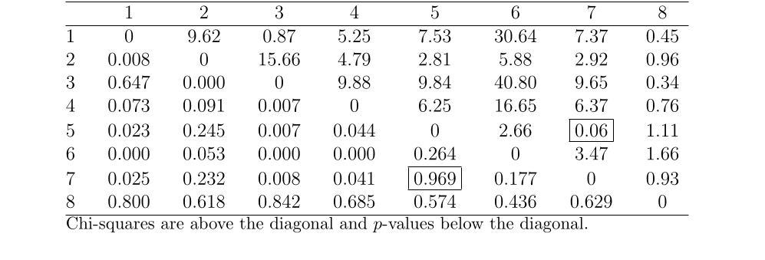
Table de Comparaison Paire à Paire (NOMINAL)
Comparaison χ² entre paires de catégories pour décider de la fusion

Slide 12
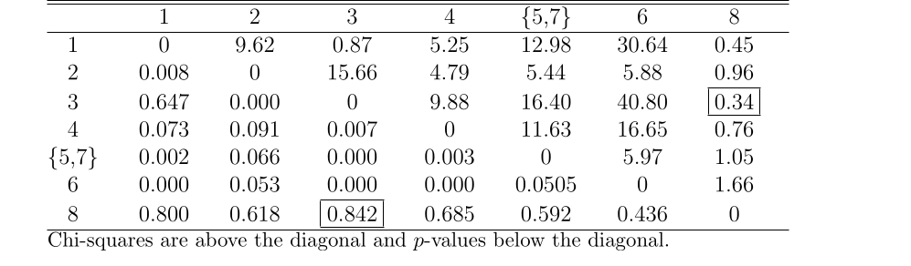
Table de Comparaison Paire à Paire (NOMINALE)
Comparaison χ² entre paires de catégories pour décider de la fusion

Slide 13
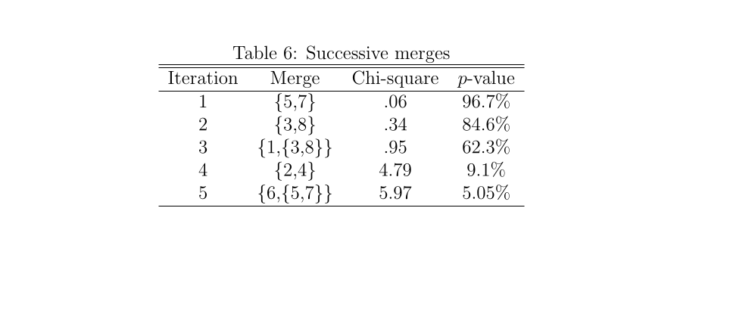
Résultat après Fusion des Catégories

Slide 14
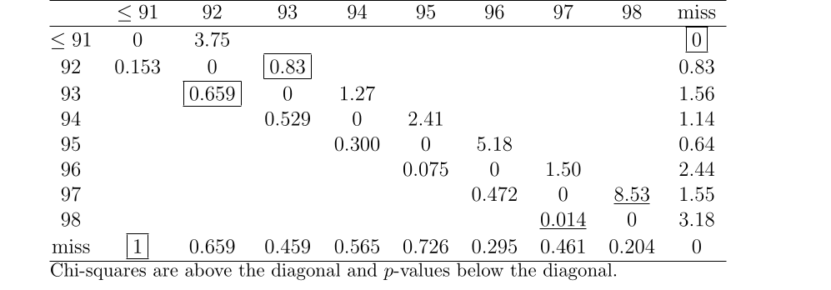
Table de Comparaison Paire à Paire (floating)
p-value élevée = pas de différence significative → fusion des catégories

Slide 15
Étape 2 : Vérification des Divisions
• Objectif : S'assurer qu'aucun groupe composé ne cache une division significative
• Pour chaque catégorie composée de k ≥ 3 catégories originales :
→ 1. Examiner toutes les dichotomies possibles
→ 2. Calculer le χ² de la division la plus significative
→ 3. Si p-value < α_division (0.049), implémenter la division
• Boucle infinite (merging / Spliting)
→ Condition de convergence : α_division < α_fusion

Slide 16
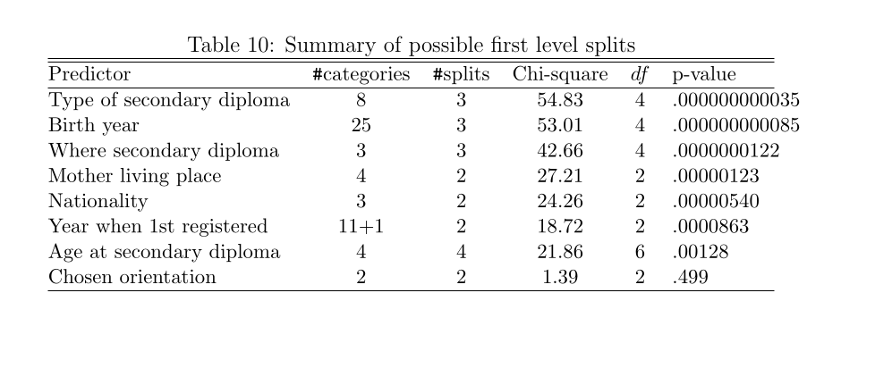
Etape 3 : Sélection du meilleur prédicteur

Slide 17
Etape 3 : Sélection du meilleur prédicteur

Slide 18
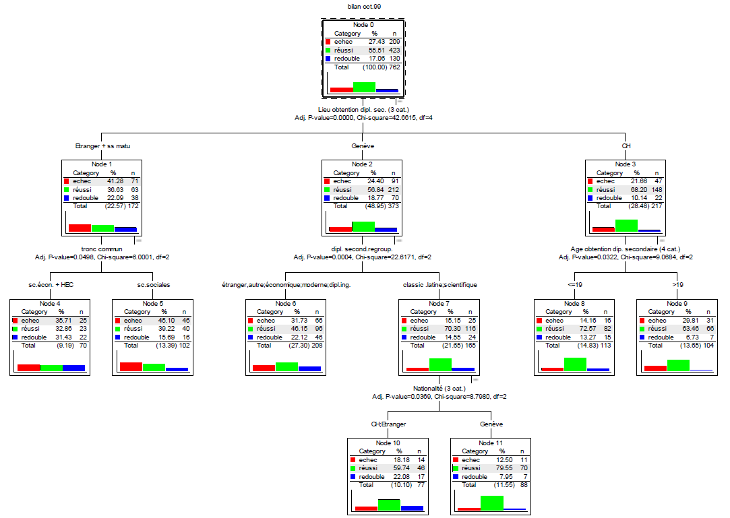

Slide 19
Partie 3 : Correction de Bonferroni

Slide 20
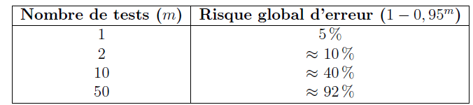
Problème des Tests Multiples
• Inflation du risque de type I avec m tests indépendants
• P(au moins un rejet erroné) = 1 - (1-α)^m
• Plus on cherche, plus on trouve de « faux positifs »

Slide 21
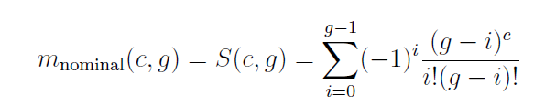
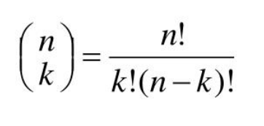
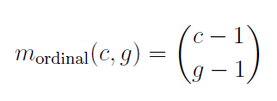

Formules de Correction de Bonferroni
α' = α / m
Nouveau seuil de signification pour m tests
p_ajustée = m × p
Ou : multiplier la p-value par le nombre de tests

Slide 22
Partie 4 : Code

Slide 23
Fonctions du Package CHAID
Fonction | Description
CHAID() | Initialiser l'arbre avec les paramètres
fit() | Construire l'arbre de décision
print_tree() | Afficher la structure en texte
plot_tree() | Visualisation horizontale
plot_tree_graph() | Visualisation en graphe
get_predictor_summary_table() | Résumé de tous les prédicteurs
get_merge_pairwise_table() | Comparaisons χ² paire à paire
tree_summary() | Statistiques globales de l'arbre

Slide 24
Paramètres du Constructeur CHAID
Paramètre | Description | Défaut
df | DataFrame pandas avec les données | requis
target | Nom de la variable cible | requis
predictors | Dict {nom: type} des prédicteurs | requis
alpha_merge | Seuil pour fusion des catégories | 0.05
alpha_split | Seuil pour partition du nœud | 0.049
min_node_size | Taille minimale d'un nœud | 30
max_depth | Profondeur maximale de l'arbre | 3
bonferroni | Appliquer la correction Bonferroni | True

Slide 25
Merci pour votre attention

